Slide 1

Макет заголовка с рисунком
Подзаголовок
Notes:
Чтобы изменить изображение на этом слайде, выберите рисунок и удалите его. Затем нажмите значок «Рисунки» в заполнителе, чтобы вставить изображение.

Slide 2
Введение
Целью данной дипломной работы является реализация комплекса ПО, необходимого для функционирования сервиса облачного хранения файлов.
Задачи дипломной работы:
Регистрация, авторизация, аутентификация пользователей в системе.
Настройка аккаунта пользователя.
Добавление, удаление файлов всех типов, а также редактирование «офисных» файлов, включая текстовый документ.
Шифрование и дешифрование файлов.

Slide 3
Анализ предметной области
Эволюция хранения информации
25-20 тыс. лет назад – скалы, каменные плиты, кости, дерево, глина
5 в. до н.э. – пергаментные свитки
2 в. до н.э. – бумага
начало XIX в. – перфокарты, фотобумага и фотопленка
1877 – фонограф
1944 – перфорированная бумажная лента
1951 – магнитная лента
1960 – ленточные картриджи
1963 – съемные диски
1971 – дискеты
1976 – ROM-картридж
1980 – флеш-память
1982 – оптический диск
1988 – магнитооптические носители
1992 – флоппиобразные-диски
2001 – USB-накопители
2006 – облачные сервисы

Slide 4
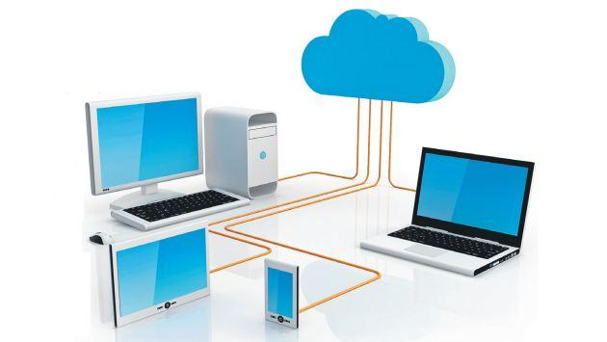
Облачное хранилище данных
Облачное хранилище данных или Cloud Storage — модель онлайн-хранилища, в котором данные хранятся на многочисленных распределённых в сети серверах, предоставляемых в пользование клиентам, в основном, третьей стороной.

Slide 5
Облачное хранилище данных
Преимущества и недостатки
Преимущества
Недостатки
Возможность доступа к данным с любого компьютера, имеющего выход в Интернет.
Возможность организации совместной работы с данными.
Высокая вероятность сохранения данных даже в случае аппаратных сбоев.
Клиент платит только за то место в хранилище.
Отсутствие издержек по обслуживанию.
Резервирование и сохранение целостности данных производятся провайдером «облачного» центра.
Отсутствие 100%-гарантии безопасности при хранении и пересылке данных.
Зависимость надежности от промежуточных параметров.
Относительно низкая производительность.
Абонентская плата за дополнительные возможности.

Slide 6




Существующие аналоги

Slide 7
Критерии оценки | Google Drive | Microsoft OneDrive | Mega | Dropbox
Максимальный размер одного файла (ГБ) | 5000 | 10 | 10 | 20
Шифрование данных | – | – | + | +
Интеграция с офисным пакетом документов от Microsoft | + | + | – | –
Совместимость с мобильными ОС | + | + | + | +
Синхронизация данных на ПК | + | + | – | +
Редактирование и создание документов в режиме совместного доступа | + | + | – | +
Просмотр мультимедийного контента | + | – | – | –
Большое разнообразие дополнительных функций | + | – | + | –

Slide 8
Выбор архитектуры
Уровень web-приложения
Уровень хранилищ
Уровень сервиса

Slide 9
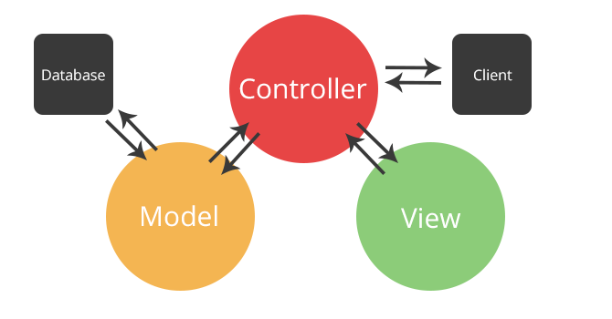

Web-приложение

Slide 10
Преимущества ASP.NET MVC 5
ASP.NET MVC реализует шаблон MVC.
Тестируемость.
Расширяемость.
Жесткий контроль над HTTP и HTML.
Мощная система маршрутизации.
Построение на основе лучших частей платформы ASP.NET.
Современный API-интерфейс.
Инфраструктура ASP.NET MVC имеет открытый код.

Slide 11

Сервис

Slide 12

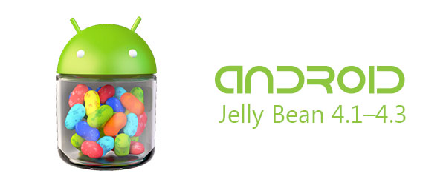
Уровень хранилищ
Banana Studio

Slide 13
UML –диаграмма использования

Slide 15
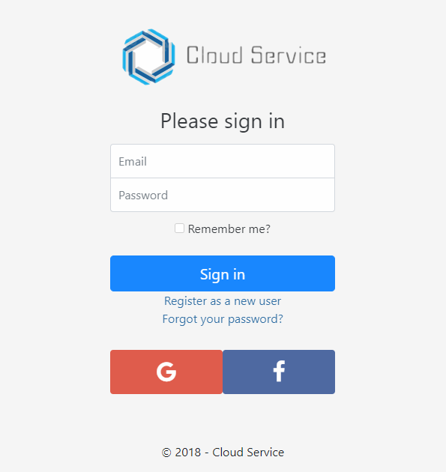
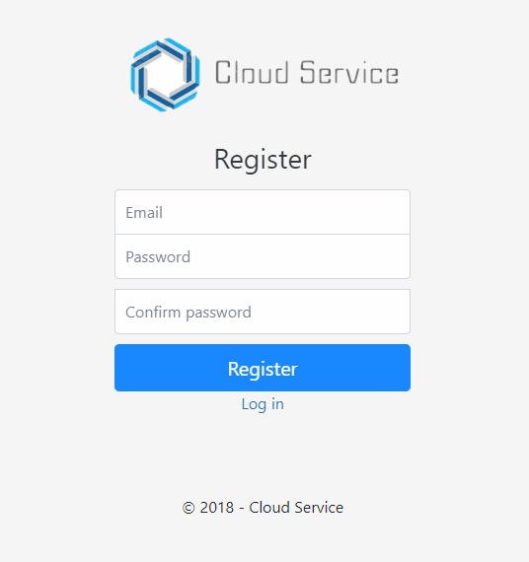
Интерфейс web-приложения

Slide 16
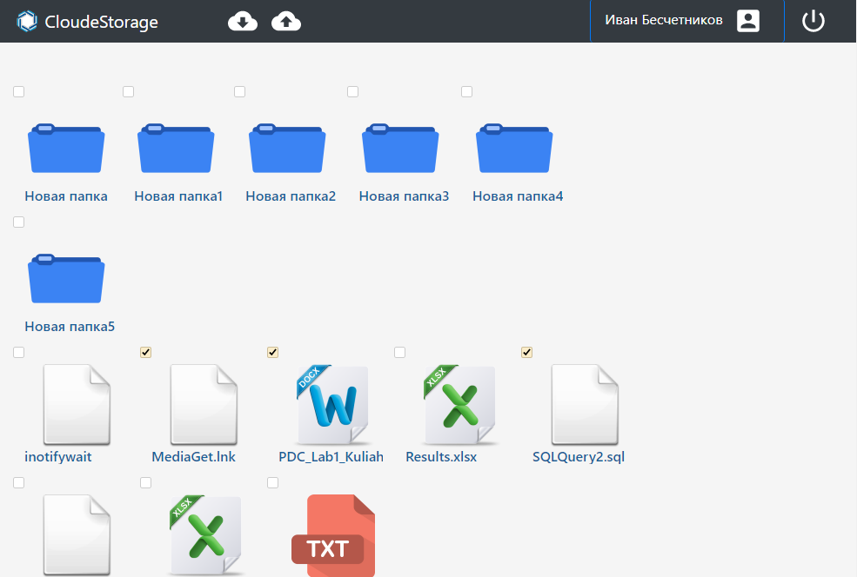
Интерфейс web-приложения

Slide 17
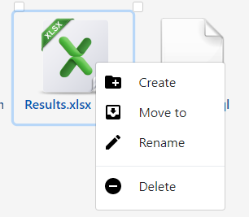
Интерфейс web-приложения

Slide 18
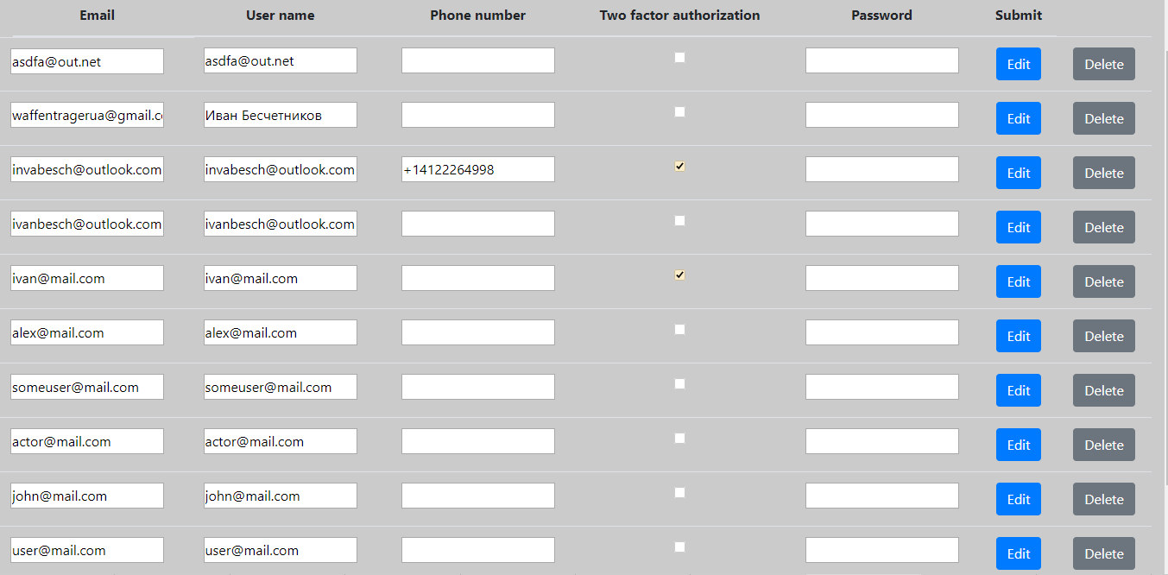
Интерфейс web-приложения

Slide 19
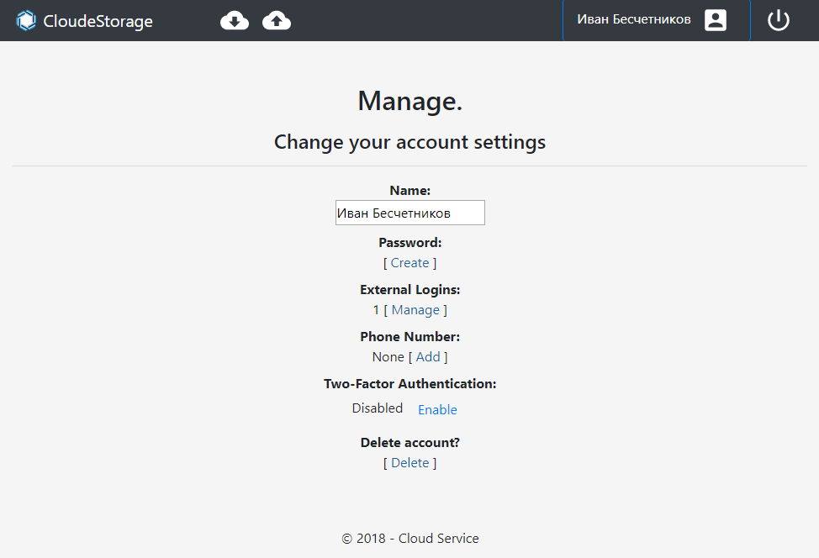
Интерфейс web-приложения. Окно настроек аккаунта

Slide 20
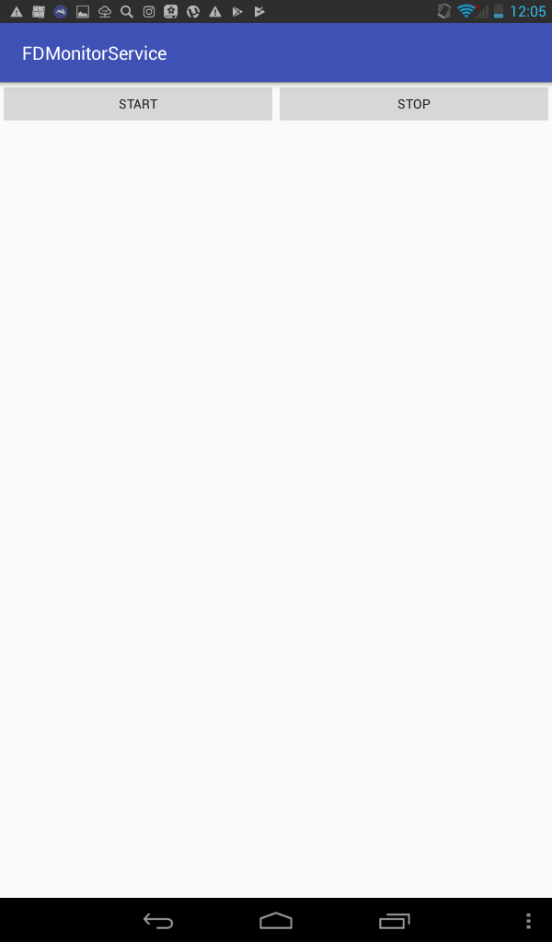
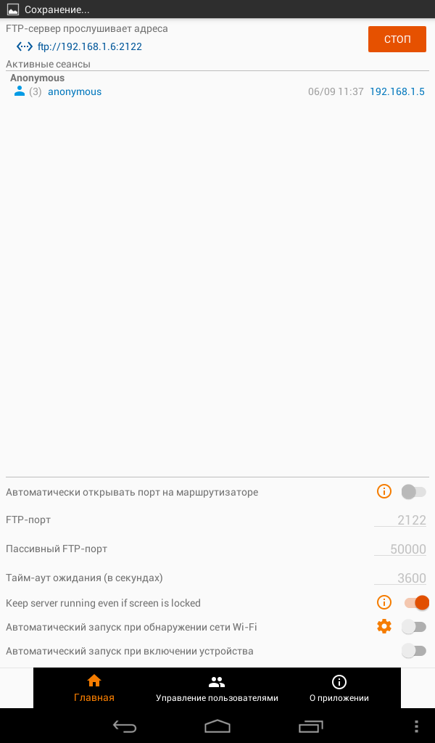
Приложения для серверов-хранилищ

Slide 21
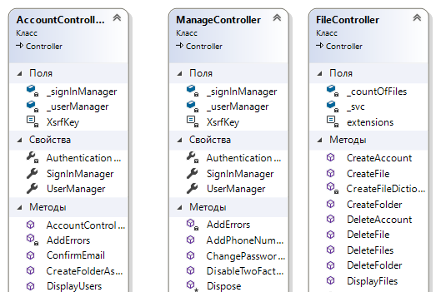
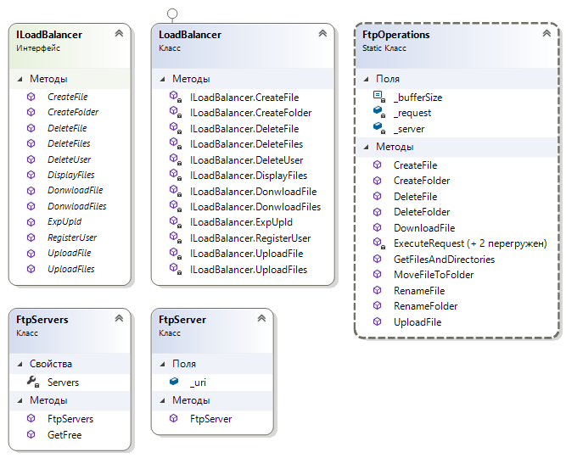
Диаграмма классов проекта CloudService и LoadBalancerSvc

Slide 22
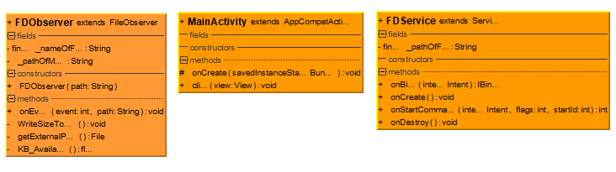
Диаграмма классов проекта FDService

Slide 23
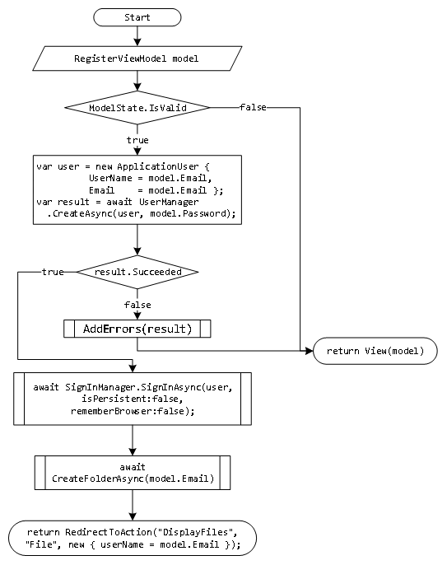

Slide 24
Тестирование
загрузка файла на сервер
скачивание файла/файлов
переименование папки/файла
удаление папки/файла
создание папки/файла
хэширование пароля пользователя
шифрование и дешифрование файла алгоритмами DES и RSA

